Slide 1
混合模型流水线并行推理：阶段性验证结果
Nemotron-Nano-9B-v2（Mamba-Transformer 混合）× vLLM 0.10.1.1 × 2×RTX 4090
vLLM 的 PP bug 复现与修复 · 正确性验证 · 显存与计算不均衡 · 7 种切分 × 4 种负载
2026-10-28 · 进度汇报

Slide 2
一页结论
要回答的 6 个问题
# | 问题 | 结果 | 对论文的意义
0 | 旧驱动 / 4090 能不能用 | ✅ 可用（需 NCCL_P2P_DISABLE=1） | 不用换机器
1 | vLLM 的 Nemotron PP 真的有 bug 吗 | ✅ 4 个 bug，全部真机复现 | 现有框架对混合模型 PP 支持不成熟
2 | 修复后结果正确吗 | ✅ 10/10 逐字一致（2 种切分） | 后续所有实验的前提
3 | 显存浪费存在吗 | ✅ 不均匀切分浪费 5.8 GiB（预算的 90%） | 图 2：显存利用率低
4 | 计算不均衡存在吗 | ⚠️ 存在，但主要来自层数而非 attention | 图 1/3 需要更长上下文
5 | 最优静态切分会随负载变吗 | ✅ 会：短输入偏 36,20（+8～14%），长输入偏 28,28（36,20 掉 ~23%） | 图 4：静态切分不够用
PP=4（无 attention 的 stage）需要 4 卡，尚未做。关键吞吐点已重复 3 次，波动 < 2%。
2

Slide 3
环境
实验平台与软件栈
项目 | 配置
GPU | 2 × NVIDIA RTX 4090 24 GB（PCIe，无 NVLink；NCCL_P2P_DISABLE=1）
推理框架 | vLLM 0.10.1.1，V0 引擎（VLLM_USE_V1=0），流水线并行 PP=2
模型 | nvidia/NVIDIA-Nemotron-Nano-9B-v2，bf16，56 层
关键参数 | max-model-len 32768 · gpu-memory-utilization 0.9 · max-num-seqs 16 · Mamba SSM cache fp32 · block 16 token
我们的改动 | 不改 vLLM 源码：一个 vLLM 插件（vllm.general_plugins）在每个进程里打补丁
插件内容 | 4 个 bug 修复（可单独开关）· 每 stage 显存明细日志 · CUDA event 逐层计时 profiler
负载 | vllm bench serve，随机数据集，输入 1K～30K token，固定并发
为什么用 V0：V0 的 PP 实现是 virtual engine + 每卡独立算 KV block 再取 min()，正是我们要研究的“静态切分”行为；V1 对混合模型的 PP 支持更不完整。
3

Slide 4
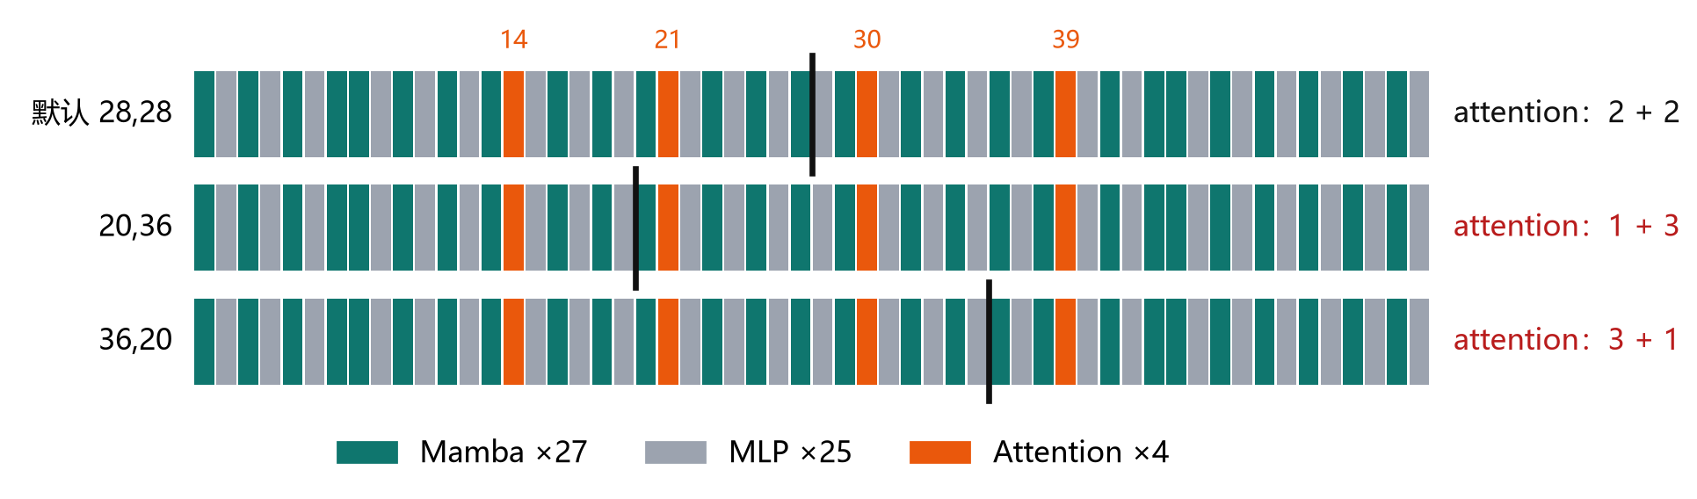
Nemotron-Nano-9B-v2
模型结构：4 层 attention 稀疏地分布在 56 层里
三类层的成本特点
• Mamba / MLP：耗时只看本步 token 数，与上下文长度无关
• Attention：耗时随上下文增长；KV 4 KiB/token/层
• Mamba state：每层每序列 5.1 MiB，按 max_num_seqs 预分配
三种切分的设计（控制变量）
• 默认 28,28：attention 2+2，作对照组
• 20,36 和 36,20：1+3 与 3+1，互为镜像
• 若现象随 attention 一起换边 → 原因是 attention 分布
4

Slide 5
架构（详见 docs/vllm_callchain.md）
vLLM V0 的 PP 调用链
Scheduler VE0
KV: N/2 block
PP=2 → 2 个 virtual engine
新请求进未完成数最少的 VE
每个 VE 同时只有 1 个 micro-batch
HTTP 请求
/v1/completions
AsyncLLMEngine
run_engine_loop
Scheduler VE1
KV: N/2 block
micro-batch
Executor（多进程）
每个 stage 一把 asyncio.Lock
采样结果
回到引擎
Stage 0 · GPU0 · 层 0–27
embedding → 本 stage 各层
Mamba cache + KV（VE0/VE1 各一份）
hidden_states
+ residual
Stage 1 · GPU1 · 层 28–55
本 stage 各层 → norm → logits → 采样
Mamba cache + KV（VE0/VE1 各一份）
启动时：每个 worker 用假数据跑一次 forward 测显存 → 各自算出能放多少 KV block → executor 取 min() → 每个 VE 再分到 1/PP。
5

Slide 6
可直接写进 motivation
发现 ①：vLLM 的 NemotronH PP 有 4 个 bug，一个挡一个
Bug | 问题 | 4090 上的现象 | 状态
3 | load_weights 不跳过其他 stage 的层 | 加载时 KeyError: 'layers.49.mixer…' | ✅ 复现 + 修复
1 | forward 遍历全部 56 层（含占位符 PPMissingLayer） | ValueError: too many values to unpack | ✅ 复现 + 修复
4 | 工厂函数名写错（intmd vs intermediate）， 接口里的空方法静默返回 None | stage 1 上 AssertionError | ✅ 复现 + 修复
2 | 非首 stage 把收到的 residual 清空 | 能启动，但 10/10 输出错误 | ✅ 复现 + 修复
怎么证实的：每次多修一个，逐层剥开
• 原版 → 挂在加载（Bug 3）；修 3 → stage 0 挂在 Bug 1，同时 stage 1 挂在 Bug 4（两张卡并行 profile，日志里两个错误都出现了）；修 3+1+4 → 能跑但结果错（Bug 2）；全修 → 正确
• v0.10.2 / v0.11.0 中这些代码仍然存在；全部通过插件修复，不改 vLLM 源码
6

Slide 7
后续所有实验的前提 ✅
发现 ②：修复后 PP=2 与单卡逐字一致
配置 | 与 PP=1 一致 | 第一个不同的字符位置
PP=2 默认 28,28（全部修复） | 10 / 10 | —
PP=2 不均匀 20,36（全部修复） | 10 / 10 | —
PP=2 保留 Bug 2（残差被清空） | 0 / 10 | 第 0～5 个字符
测试方法
• temperature=0（greedy），输出确定
• 10 条 prompt：问答 / 代码 / 中译英 / 算术 / ~3000 token 长文
• 长 prompt 覆盖 Mamba 多 chunk prefill 与跨多个 KV block
Bug 2 的输出示例（prompt：“def fibonacci(n):”）
PP=1： if n <= 0: return 0 elif n == 1: return 1 else: return fibonacci(n-1)…
Bug 2：the the the\nonly\n\n to only\n00 to the …
意义：可以任意改变切分而不影响正确性 —— 后面扫描切分的实验靠的就是这一点。
7

Slide 8
机制（vLLM 源码）
显存是怎么分配的：每卡各算一个数，然后取最小值
① 每个 stage 测显存
用假数据跑一次 forward
得到 权重 + 激活峰值
② 算本卡能放多少 block
(0.9×总显存 − 非KV) ÷ block 大小
block 大小 ∝ 本卡 attention 层数
③ executor 取 min()
所有 stage 都只分配
最小的那个 block 数
④ 再按 VE 均分
每个 virtual engine
只拿 1/PP
为什么混合模型会浪费
• attention 只有 1 层的 stage：block 只有 64 KiB，本来能放 10 万个
• attention 3 层且权重更多的 stage：block 192 KiB，只能放 1 万个
• 取 min() 后两边都只用 1 万个 → 前者 90% 的 KV 预算闲置
容量由什么决定（不是“浪费”本身）
• 可容纳 token 数 = min( KV 预算ᵢ ÷ 每 token 的 KVᵢ )
• 空出来的显存放不了另一张卡那几层的 KV
• → 切分同时决定了每张卡的显存供给和 KV 需求，按层数均分会让两者错位
8

Slide 9
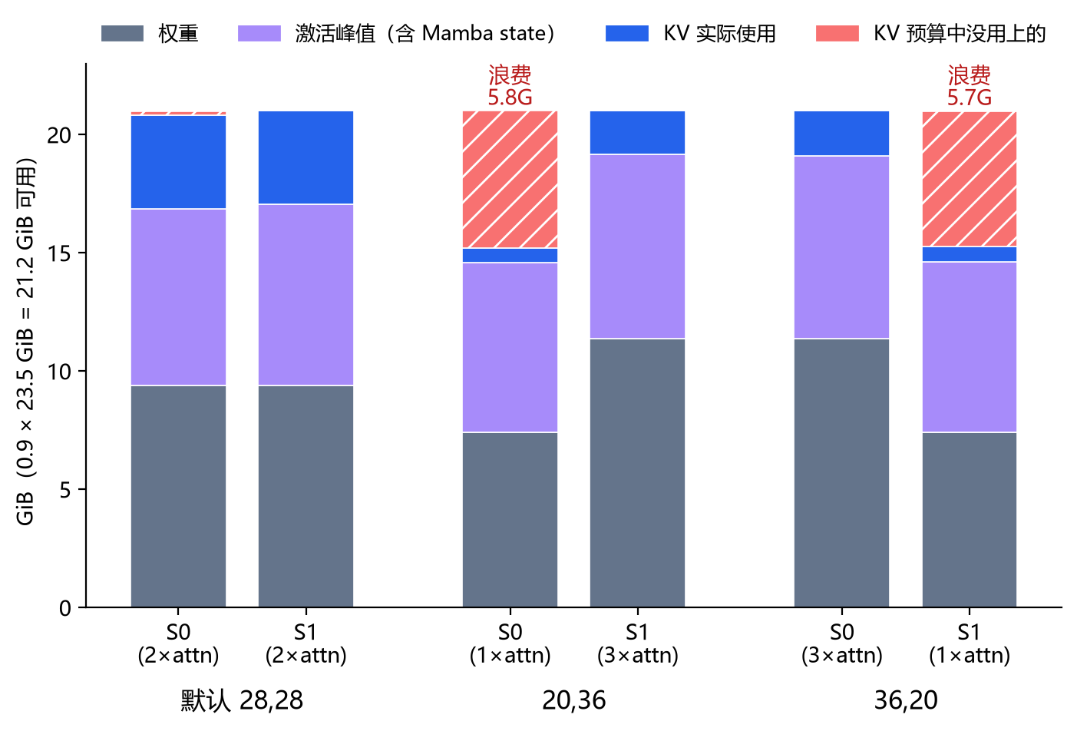
图 2 雏形
发现 ③：不均匀切分时 90% 的 KV 预算闲置，且随切分换边
切分 | S0 / S1 浪费 | engine block | 可容纳 token
28,28 | 0.18 / 0.00 | 32,272 | 516K
20,36 | 5.82 / 0.00 | 10,032 | 161K
36,20 | 0.00 / 5.73 | 10,400 | 166K
• 对照组几乎不浪费（0.18 GiB）
• 1+3 / 3+1：5.8 GiB 闲置，位置互换
• 总容量 516K → 161K token（少 3.2 倍）
• 激活峰值 7.2～7.8 GiB：其中 32K token 的 profile prefill 占大头
max-num-seqs=64 时 20,36 和 36,20 直接 OOM 起不来（Mamba state 预分配 5.4 GiB）；上表为 max-num-seqs=16。
9

Slide 10
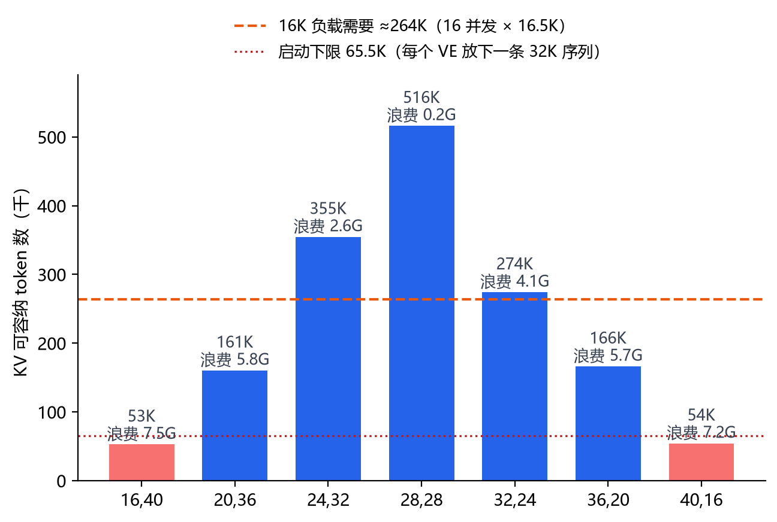
图 2 · results/day2/grid
显存：7 种切分扫描 —— 容量差 10 倍，两端直接起不来
切分 | attn | S0 / S1 浪费 GiB | 容量
16,40 | 1+3 | 7.46 / 0.00 | 起不来
20,36 | 1+3 | 5.82 / 0.00 | 161K
24,32 | 2+2 | 2.64 / 0.00 | 355K
28,28 | 2+2 | 0.18 / 0.00 | 516K
32,24 | 3+1 | 0.00 / 4.08 | 274K
36,20 | 3+1 | 0.00 / 5.73 | 166K
40,16 | 4+0 | 0.00 / 7.23 | 起不来
• 只有 28,28 两边“供需”刚好对上
• 40,16：4 层 attention 全在 S0，S1 的 7.2 GiB 整块闲置
• 16,40 / 40,16：权重多的一边只剩 0.6～0.8 GiB 给 KV，连一条 32K 序列都放不下
10

Slide 11
results/repeat · 每组 64 条请求 × 3 次
吞吐：重复 3 次 —— 短输入 36,20 更快是真的
切分 | 1K：输出 tok/s | 1K TPOT (ms) | 16K：输出 tok/s | 16K TTFT (s)
默认 28,28 | 441 ± 2 | 32.2 ± 0.1 | 68.5 ± 0.7 | 12.8 ± 0.2
36,20 | 480 ± 2 | 28.8 ± 0.1 | 52.2 ± 0.6 | 21.9 ± 0.1
短输入：36,20 快 9%，标准差 < 1% → 不是噪声
• 但 eager profiling 里 S0 单步耗时是 S1 的 2.3 倍，按理应更慢
• 关键：profiler 只计 model.forward，不含 lm_head 和采样
• 这两步只在最后一个 stage 做：lm_head 是 4480×131072 的矩阵，decode 时约等于 4 层的计算量，再加上采样
• → 末 stage 天然更重，“均匀”的 28,28 其实不均匀（待测量验证）
长输入：36,20 慢 24%，TTFT 从 12.8 s 涨到 21.9 s
• 16 并发 × 16.5K ≈ 264K token，36,20 只能放 161K
• 请求排队等 KV → 显存不均衡直接变成吞吐损失
• 同一个切分在两种负载下一好一坏 → 下一页的完整扫描
eager 模式（关 CUDA graph）下 36,20 反而慢 36%：多 8 层带来的 kernel 启动开销在 CPU 上串行，CUDA graph 下这部分被消掉了（推测）。
11

Slide 12
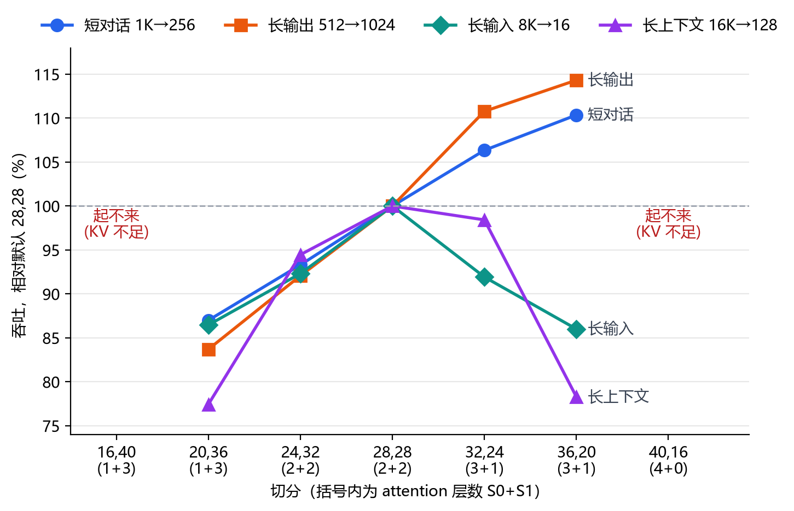
图 4 · 7 种切分 × 4 种负载（day2）
发现 ⑤：最优的静态切分随负载变化
负载 | 最优 | 比默认 | 最差
短对话 | 36,20 | +10% | 20,36 -13%
长输出 | 36,20 | +14% | 20,36 -16%
长输入 | 28,28 | +0% | 36,20 -14%
长上下文 | 28,28 | +0% | 20,36 -23%
• decode 为主（短输入、长输出）：S0 层数越多越快，36,20 比默认快 10～14%
• prefill / 长上下文为主：28,28 最好，偏离越远越差（KV 容量）
• 没有一个静态切分在所有负载下都最优 → 支撑“按负载动态调整切分”
• 但折中切分 32,24 在 4 种负载下都不低于最优的 92%（最多差 8%）：动态切分的收益空间需要在更长上下文和 PP=4 上确认
单次运行；纵轴为请求吞吐（输入输出长度固定，等价于 token 吞吐）。16,40 与 40,16 启动即因 KV 放不下 32K 序列失败。
12

Slide 13
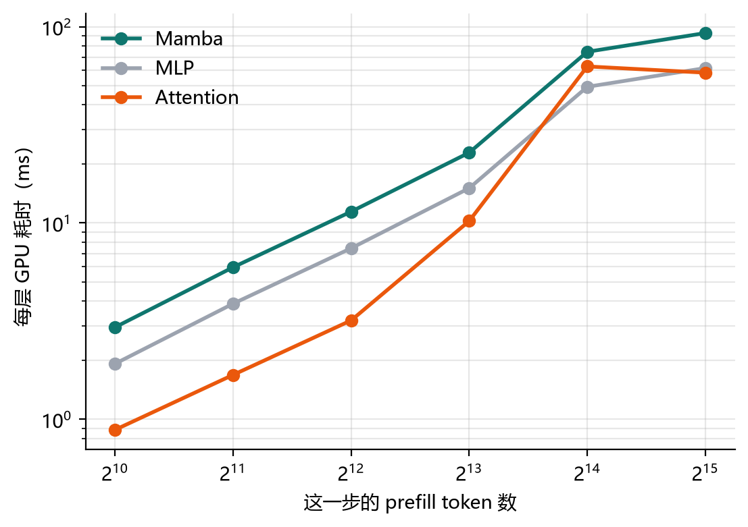
图 1 / 图 3 雏形 · 部分结果
发现 ④：计算不均衡 —— 目前主要来自层数，而非 attention
切分 / 输入 | S0 单步 ms | S1 单步 ms | S0 忙碌率 | S1 忙碌率
28,28 · 1K | 17.1 | 15.1 | 0.74 | 0.65
28,28 · 8K | 30.3 | 27.7 | 0.69 | 0.63
28,28 · 16K | 44.7 | 42.6 | 0.67 | 0.64
28,28 · 30K | 127.3 | 122.9 | 0.75 | 0.73
36,20 · 1K | 29.4 | 12.6 | 0.88 | 0.38
36,20 · 8K | 40.6 | 20.6 | 0.85 | 0.43
36,20 · 16K | 59.4 | 31.0 | 0.85 | 0.44
36,20 · 30K | 104.4 | 53.2 | 0.74 | 0.38
• 默认切分：两卡耗时接近，但忙碌率只有 65～75%（流水线空泡）
• 36,20：stage 0 忙 85～88%，stage 1 只有 37～44%；S0/S1 单步耗时比 2.3 → 2.0 → 1.9 → 2.0，不随上下文拉大 → 差距来自 36 vs 20 层
• 默认 16K：day1 运行中 OOM，day2 用 util 0.85 重跑补齐
• 注意：计时不含 lm_head 和采样（只在 S1 上做），S1 的负担被低估
prefill 时 attention 占全模型耗时：1K：2.7% → 8K：4.0% → 16K：7.2%
单层 attention 增长最快（≈二次方），但全模型只有 4 层
13

Slide 14
影响实验设计
读源码的其他发现（调用链笔记 2.1–2.6）
KV 再按 VE 均分
scheduler.py:442 num_gpu_blocks //= PP：每个 virtual engine 只能用 min() 结果的一半
Mamba state 按上限预分配
mamba_cache.py:37 按 max_num_seqs 分配；首次 forward 时惰性创建，所以被算进“激活”
Mamba 槽位可能不够（推测）
每个 VE 各允许 max_num_seqs 个并发，但 Mamba 槽位共 max_num_seqs 个；并发 > 上限时可能出错，待验证
embedding / lm_head 每卡一份
每个 stage 多占约 1.1 GiB 用不上的权重；与异构无关，但做 baseline 时要先修掉或统一
没有 attention 的 stage 让引擎起不来
block 大小为 0 → 本卡 0 个 block → min()=0；PP=4 均匀切分时首尾两卡就是这样
14

Slide 15
需要老师知道的
问题与局限（如实说明）
数据可信度
• 关键点已重复 3 次（波动 < 2%）；7×4 网格目前只跑 1 次
• profiling 关掉 CUDA graph，且不含 lm_head/采样 → 低估末 stage
• 短输入 36,20 更快的原因目前是推测，需单独计时 lm_head + 采样
运行中的 OOM（已绕过，但值得记录）
• 默认切分 16K profiling 时，stage 1 在 Mamba 长 prefill 处 OOM
• vLLM 启动时的显存估计偏低（碎片 2.3 GiB 未计入）
• 已用 util 0.85 重跑补齐；说明 profile_run 对 Mamba 的估计不可靠
平台带来的混杂因素
• 4090 无 NVLink 且关闭 P2P：stage 间传输经过主机内存
• 16K prefill 一次要传 ~290 MB 的 hidden+residual
• 正式实验需单独测量传输开销，或换 A100/H100
对论点的修正
• Nano 9B v2 只有 4 层 attention，≤30K 时 attention 占耗时 <10%
• 计算不均衡的论据需要更长上下文（64K～128K）或 attention 更多的模型
• 显存不均衡的论据已经很强，可作为主线
15

Slide 16
接下来 1～2 周
下一步计划
优先级 | 任务 | 目的
P0 | 单独计时 lm_head + 采样 + 卡间传输（CUDA graph 下） | 解释短输入 36,20 更快，修正“均衡”的定义
P0 | 网格重复 3 次；加 PP=1 单卡 ×2（数据并行）对照 | 图 4 加误差；说明 PP 在什么场景才划算
P1 | 扫描 max-num-seqs × 上下文长度 × 切分 | 显存不均衡的两个来源（Mamba state vs KV）
P1 | 64K～128K 长上下文 | 让 attention 的计算不均衡显现出来
P1 | 测量 stage 间传输开销（P2P 关闭） | 排除平台混杂因素
P2 | 租 4 卡验证 PP=4（无 attention 的 stage） | 传统 PP 不适配混合模型的又一证据
P2 | 设计按负载调整切分的方案，与最优静态切分对比 | 论文方法部分
16

